Slide 1
Оценка эффективности кадровой политики
План
1. Критерии оценки эффективности кадровой политики.
2. Ключевые показатели эффективности кадровой политики.

Slide 2
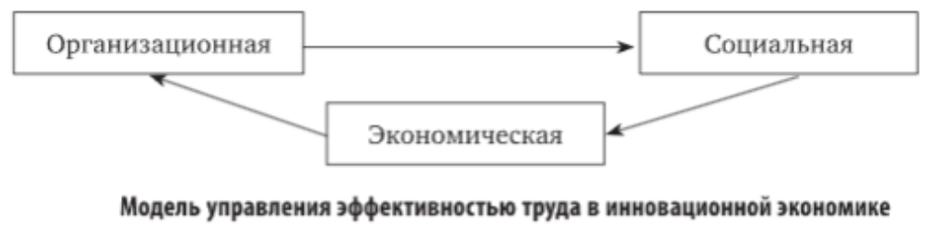
1. Критерии оценки эффективности кадровой политики
Деятельность по управлению персоналом :
Э_{э}+С_{э} = f (В_{д}, С),
Э_{э} — экономическая эффективность; Сэ — социальная эффективность;
f— функция; В_{д}— модели, способы и методы управленческого воздействия на персонал (вариант действий по УП); С — конкретная ситуация, учитывающая влияние непрерывно меняющейся внешней среды (законодательства, ситуации на рынке труда, конкурентов и т. д.).
Эффективность УП складывается из оценки эффективности:
— трудовой деятельности работников;
— системы управления человеческими ресурсами организации;
— самого процесса управления ими.

Slide 3
Характеристика показателей экономической эффективности предприятий
Показатель | Содержание | Формула расчета | Комментарий
Прибыль­ность продук­ции | Показывает при­быль. приходя­щуюся на 1 руб. выручки | Отношение суммы прибыли, получен­ной от реализации товаров (работ, услуг), к выручке от продаж | Характеризует эффективность продаж
Рентабель­ность продук­ции | Показывает при­быль, полученную на 1 руб. затрат на производство и реализацию продукции | Отношение суммы прибыли, получен­ной от реализации товаров (работ, услуг), к затратам на их производ­ство и реализацию | Характеризует эффективность затрат на произ­водство и реали­зацию
Рентабель­ность активов | Показывает прибыль, приходящуюся на 1 руб. активов | Отношение суммы прибыли, полученной от всех видов деятельности, к среднегодовой стоимости активов | Характеризует эффективность деятельности малого предпри­ятия в целом
Произво­дительность труда | Показывает объем выручки, приходящейся на одного работника | Отношение выручки от продаж к среднегодовой численности работников | Характеризует количественную сторону эффективности использования трудовых ресурсов
Эффектив­ность труда | Показывает прибыль, приходящуюся на 1 руб. расходов на оплату труда | Отношение при­были, полученной от всех видов деятельности, к сумме расходов на оплату труда | Характеризует качественную сторону использования трудовых ресурсов
Эффектив­ность ресурс­ного потен­циала | Показывает прибыль, приходящуюся на 1 руб. суммы активов и расходов на оплату труда | Отношение при­были. полученной от всех видов дея­тельности, к сум­ме активов и рас­ходов на оплату труда | Характеризует эффективность использования экономических ресурсов предприятия

Slide 4
Частные критерии эффективности УП:
• степень сотрудничества подразделений предприятия с кадровыми службами;
• среднее время выполнения заявок подразделений по набору кадров;
• уровень текучести кадров;
• уровень производственной адаптации;
• средний уровень рассмотрения проблем и предложений работающих по их качеству и количеству;
• эффективность предложений по реализации кадровой политики.
Дополнительные критерии оценки результативности СУП:
— взаимосвязь и взаимовлияние отдельных звеньев системы;
— динамичность, гибкость и способность быстро приспосабливаться к новым условиям;
— стабильность, т. е. способность сохранять равновесие при возмущающих воздействиях внешних и внутренних факторов;
— относительная автономность;
— постоянное совершенствование человеческих ресурсов.

Slide 5
Требования к показателям эффективности
Качество | Значение
Правильно сфор­мулированный | В целях обеспечения сбора информации и взаимо­действия показатель должен иметь недвусмысленное определение
Действенный | Показатель должен быть в состоянии измерять то, ради измерения чего он и был разработан
Соответствующий | Показатель должен отражать то, что руководство орга­низации намеревается достигнуть, а также его решения
Надежный | При повторном использовании применительно к одним и тем же факторам показатель должен давать одина­ковое значение; показатель должен быть в состоянии отражать изменения
Поддающийся сравнению | Показатель должен поддаваться сравнению с данными за предыдущие периоды или схожими показателями оценки деятельности, используемыми другими органи­зациями или подразделениями
Поддающийся проверке | Показатель должен основываться на документации, описывающей и подтверждающей процесс получения данных
Своевременный | Оценка с применением показателя должна произво­диться достаточно регулярно с тем. чтобы обеспечить контроль за текущей ситуацией
Экономичный | Применение показателя не должно требовать значи­тельных затрат

Slide 6
Основные направления анализа качества управления персоналом организации
Направление анализа | Используемые критерии
1. Анализ кадровой политики | Последовательность, непротиворечивость кадровой политики — соответствие декларируемых целей реальной практике в сфере УП Соответствие целей КП и путей достижения стратегии целям организации
2. Оценка качества основных документов, регламентирующих работу персонала | Четкость и точность изложения в документах правил и процедур, на основании которых осуществляется управление персоналом
3. Оценка важнейших формальных правил и процедур, обеспечивающих процесс УП | Трудовые показатели работников, эффектив­ность работы организации, подразделения, соот­ветствие деятельности по управлению персоналом ТК РФ Морально-психологический климат в коллективе
4. Оценка основных элементов организа­ционной культуры, оказывающих воздей­ствие на поведение работников | Состояние трудовой этики (доминирующие моральные нормы и правила поведения) Существующие в организации традиции и ритуалы, оказывающие влияние на поведение работников Имидж организации в глазах потребителей, клиентов и персонала Культура производства (состояние производственных и бытовых помещений, чистота и порядок, производственная эстетика)
5. Оценка показателей, характеризующих качество управления персоналом | Уровень текучести кадров Морально-психологический климат в коллективе Удовлетворенность работников трудом, отсут­ствие жалоб и других проявлений недовольства Приверженность работников своей организации Трудовые показатели

Slide 7
Оценка эффективности деятельности службы по управлению персоналом
Оценка эффективности деятельности службы по управлению персоналом как подразделения компании | Оценка эффективности использования кадрового ресурса
Общая оценка службы: • количество работников компании на одного работника службы персонала; • расходы службы по управлению персоналом в общих расходах компании; • расходы службы по управлению персоналом на одного работника компании и т. д. Оценка службы по функциям: • стоимость привлечения одного работника в компанию; • время заполнения одной вакансии; • количество прогулов на одного работника; • текучесть персонала и т. д. | Оценивается эффективность управления человеческими ресурсами через бизнес-результат компании, т. е. эффективность использования человеческих ресурсов

Slide 8
Система индикаторов оценки эффективности кадровой политики
Индикатор — это интегральный показатель, количественно определяющий качественные характеристики того или иного события, процесса, явления.
В процессе индикативного планирования разрабатывается система взаимосвязанных индикаторов.
Соответствие социально-экономической системы (СЭС) данным индикаторам характеризует устойчивость ее развития.
Индикаторы эффективности кадровой работы должны работать по технологии бенчмаркинга, т. е. обязательного понимания достижений в данной области предприятий-конкурентов и получения своих результатов с ориентацией на то, что делают и получают конкуренты.
Индикаторы кадровой политики, которым присущ различный уровень локализации, должны строиться на основе оценки процесса воспроизводства.
Группы индикаторов:
• индикаторы состояния;
• индикаторы движущей силы;
• индикаторы реагирования.

Slide 9
Индикаторы динамики состояния организации
Индикатор | Отлич­ная ситуация | Устойчивая ситуация | Уязвимая ситуация | Ситуация движения по инерции (напряжен­ная) | Кризис­ная ситу­ация
Производи­тельность | Исклю­чительно высокая | Ближе к верхнему стандартно­му уровню | Ближе к нижнему стандартно­му уровню | Ниже стан­дартной | Очень низкая
Экономиче­ская эффек­тивность | То же | То же | То же | Нулевая | Отрица­тельная
Принад­лежащая компании доля рынка | Большая часть рынка | Значитель­ная часть рынка | Умеренная часть рынка | Малая | Незначи­тельная
Реагирова­ние на из­менение внешних условий | Непре­рывное совер­шенство­вание | Периоди­ческие настройки | Случайные усовершен­ствования | Минималь­ное | Отсут­ствует
Отношения внутри компании | Активное сотрудни­чество | Сотрудниче­ство по приглашению | Сотрудниче­ство затруд­нено | Команд­ный стиль управления | Антаго­низм
Техноло­гический уровень | Передо­вой | Адекватный | Приемле­мый | Несовре­менный | Устарев­шие технологии
Главные области интересов | Потре­бители, товары, услуги | Прежде всего продукция, за­тем — процессы | На первом месте процессы, на втором — продукция | Процессы | Конфлик­ты
Решение проблем | Творче­ское | Последо­вательное по мере воз­никновения | Частичное | Застой | Застой и кон­фликты
Уровень мотивации | Энтузи­азм | Мотивиро­ванная кон­центрация усилий | Пассивность | Отсутствие мотивации | Отрица­тельный
Отношение к руковод­ству | Партнер­ство | Сотруд­ничество от случая к случаю | Выжидатель­ ное | Недоверие | Антаго­низм
Предпо­чтительная стратегия изменений | Опережа­ющая | Развитие | Оптимиза­ция | Пере­стройка | Сокраще­ние или продажа

Slide 10
Набор предлагаемых в качестве индикаторов показателей
1. Рабочая сила:
• экстенсивные показатели: изменение общей численности промышленно-производственного персонала, изменение квалификационного состава кадров;
• интенсивные показатели: коэффициент сменности, коэффициент занятости активной работой, коэффициент занятости тяжелым физическим трудом, коэффициент занятости на непрестижных работах, коэффициент отвлечения исполнителей от своих непосредственных функций.
2. Рабочее время:
• экстенсивные показатели: потери фонда рабочего времени, потери фонда целосменного рабочего времени, потери рабочего времени за счет обесценивания труда;
• интенсивные показатели: уплотнение рабочего дня, сокращение затрат времени на отдых, связанных с неблагоприятными условиями труда.
3. Качество труда: качество продукции, ритмичность производства, категорийность качества работы, удельный вес процессов, аттестованных согласно требованиям.
4. Производительность труда: повышение технического уровня производства, комплексная механизация и автоматизация, внедрение прогрессивной технологии, модернизация оборудования, совершенствование конструкций и технических характеристик изделий; совершенствование управления, организации труда и производства, структура управления, механизация и рационализация труда в управлении, нормирование и рационализация труда; изменения в объеме трудозатрат в связи с изменениями в структуре производства, повышение или понижение удельного веса отдельных видов продукции с разным уровнем удельной трудоемкости, увеличение или уменьшение объемов производства; человеческий фактор, рост общеобразовательного уровня, рост производственной квалификации, отношение людей к труду.
5. Заработная плата: фонд заработной платы, норматив заработной платы на 1 руб. продукции, экономия и перерасход фонда заработной платы, средняя заработная плата (по категориям работающих), производительность труда на 1 работника, прибыль на 1 руб. продукции или на 1 человека, заработная плата на 1 руб. реализованной продукции или на 1 ед. рабочего времени.

Slide 11
Дополнительные индикаторы состояния
— степень сотрудничества компании с кадровыми службами;
— среднее время выполнения заявок подразделений по набору кадров, заполнению вакансий;
— уровень текучести кадров, включая увольнения по собственному желанию;
— уровень производственной адаптации;
— средний уровень рассмотрения проблем и предложений, работающих по их количеству и качеству;
— эффективность предложений по реализации кадровой политики;
— среднегодовая стоимость бенефитов как процент от фонда оплаты труда.

Slide 12
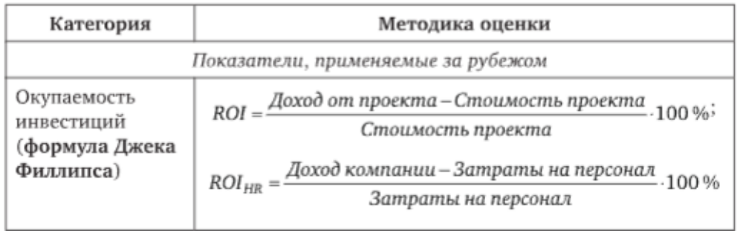
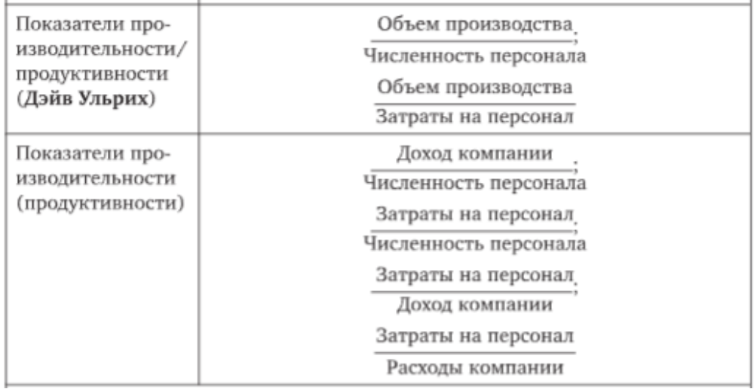
Теоретические аспекты российских и зарубежных методов оценки эффективности деятельности службы по УП →

Slide 13
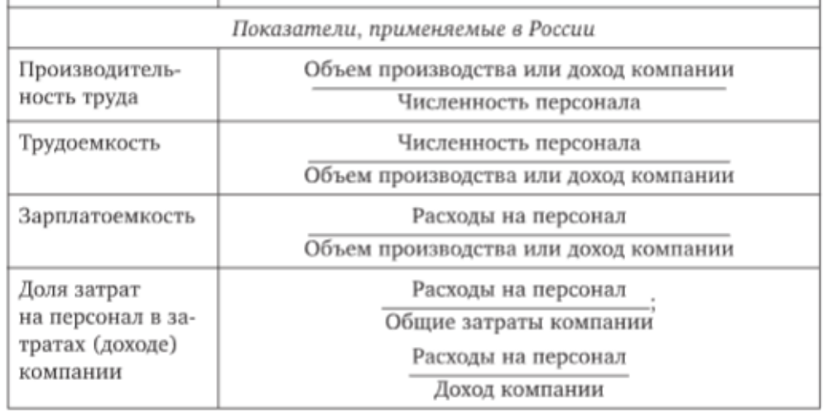

Slide 14
Показатели оценки эффективности работы кадровой службы в России
— соответствие перспективного плана по УП бизнес-задачам компании;
— добавленная стоимость на одного работающего (показатель эффективности управления);
— стоимость одного работника по категориям;
— вклад службы персонала в бизнес-результат компании;
— возврат, отдача на инвестиции в персонал, в том числе на мероприятия и программы (HR ROI);
— соотношение роста производительности и роста заработной платы;
— процент соответствия менеджмента модели корпоративных компетенций;
— выработка (продажа) на одного работающего;
— текучесть кадров (и сумма потерь при увольнении работника);
— процент затрат на персонал в операционных расходах;
— уровень готовности резерва;
— численность персонала с точки зрения оптимизации и др.

Slide 15
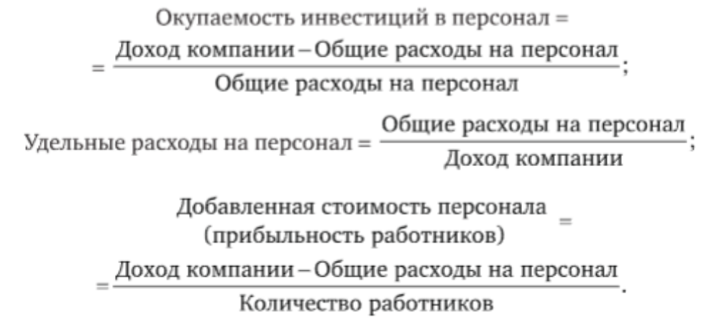
Показатели реализации стратегии, используемые ОАО «РЖД»
Расчет показателей эффективности ОАО «РЖД» производится на основе:
• управленческой отчетности о расходах по видам деятельности;
• управленческой отчетности о доходах по видам деятельности;
• отчета о движении работников и состоянии трудовой дисциплины.
В качестве периода расчета используется календарный год.

Slide 16
Категории методов оценки эффективности работы с персоналом
1. Оценка результатов:
• ключевые показатели эффективности;
• управление по целям.
2. Оценка процесса достижения результатов:
• центры развития и оценки;
• метод «360 градусов»;
• деловые игры;
• интервью по компетенциям;
• ситуационное интервью;
• специализированные опросники.
3. Оценка системы управления методами организационной диагностики, которая подразумевает сбор диагностический информации с помощью специализированных методик.

Slide 17
Критерии оценки эффективности кадровой политики
1. Количественный и качественный состав персонала.
2. Уровень текучести кадров.
3. Показатель абсентизма.
4. Результативность труда.
5. Затраты на персонал.
6. Удовлетворенность трудом.
7. Наличие жалоб и предложений.
8. Уровень производственного травматизма.
9. Гибкость и стабильность проводимой политики.
10. Степень учета интересов работника и производства.

Slide 18
Критерии оценки эффективности СУП→
Экономическая эффективность |  | Социальная эффективность
критерий | показатели оценки | критерий | показатели оценки
1 | 2 | 3 | 4
Система управления персоналом в целом
Конкуренто­способность персонала на рынке труда | Численность работни­ков за период, рабо­тающих на условиях лизинга. Уровень трудового по­тенциала (количествен­ные характеристики) | Социальный потенциал персонала | Портфолио персо­нала (качественные характеристики персонала)
Уровень при­влекатель­ности орга­низации для потенциаль­ных работни­ков | Количество заявлений от кандидатов на ва­кантные должности. Среднее время заполне­ния вакансий | Выполнение социаль­ных планов и программ | Степень выполне­ния плана соци­ального развития коллектива. Количество реализо­ванных социальных программ
Соблюдение трудового законодатель­ства | Количество наруше­ний трудового зако­нодательства и суммы штрафов | Улучшение здоровья работников | Затраты на оплату листков нетрудоспо­собности. Количество случаев травматизма за пе­риод и др.
Достижение заданного уровня при­быльности фирмы | Объем продаж на одно­го работника. Затраты на персонал (и одного работника). Прибыль на одного работника | Общая удовлетво­ренность персонала трудом в ор­ганизации | Коэффициент при­верженности орга­низации. Состояние социаль­но-психологическо­го климата. Коэффициент теку­чести кадров
Эффектив­ность труда | Уровень продуктивности труда (отношение добавленной стоимости к затратам на персонал). Рост производительно­сти труда. Уровень рентабельно­сти персонала. Срок окупаемости капитальных затрат на мероприятия по управлению персоналом | Занятость персонала | Наличие дифферен­цированного под­хода к включению работников в систе­му занятости. Количество специ­ализированных рабочих мест. Изменение коли­чества и структуры рабочих мест с уче­том возможностей работников с ограниченной трудоспособностью

Slide 19
1 | 2 | 3 | 4
Уровень удов­летворенно­сти клиентов организации качеством продукции и обслужива­ния | Изменение (рост) объ­емов продаж за период. Уровень качества про­дукции (услуг). Доля рынка товаров и услуг, занимаемая организацией. Среднее время обслу­живания клиентов в динамике | Уровень дисциплины труда | Количество про­гулов и нарушений дисциплины. Уровень самодисци­плины. Уровень абсентизма
Достижение поставленных целей УП | Количество нереализо­ванных целей органи­зации за счет низкого уровня УП. Соответствие целей и стратегии УП целям и стратегии развития организации | Отношение руково­дителей к вопросам управления персоналом | Стиль управления организацией. Уровень организа­ционной культуры
Достижение функциональ­ных целей | Эффективность резуль­татов при достижении поставленных целей. Эффективность процес­сов (методов, техноло­гий, процедур) управле­ния персоналом | Удовлетво­ренность персонала различными аспектами трудовой де­ятельности в рамках отдельной функции УП | Различные показа­тели по функциям УП, в т.ч.: степень реализа­ции профессиональ­ных знаний и уме­ний; уровень творче­ской инициативы; уровень трудовой мотивации; уровень группо­вой сплоченности; уровень кон­фликтности
Индивидуальная работа сотрудника в организации
Достижение индивидуаль­ной произво­дитель-ности труда | Выработка на одного работника. Величина потерь рабочего времени работником. | Уровень развития трудового потенциала работника | Наличие способностей адаптироваться к изменениям среды.
Оптимизация затрат на од­ного работ­ника | Суммарные затраты на одного работника. Рентабельность челове­ческого капитала и др. |  | Уровень инноваци­онной активности работника. Уровень професси­ональных знаний, навыков и умений. Уровень трудовой и исполнительской дисциплины. Степень ответствен­ности за действия и результаты труда и др.

Slide 20
Подходы к повышению эффективности кадровой политики в организациях
• долгосрочный характер взаимоотношений организации со своими работниками;
• соответствие квалификации работников требованиям к рабочим местам;
• взаимосвязь интересов и целей организации и работников;
• преемственность знаний и опыта, акцент на развитие и обучение работников с помощью таких методов, как наставничество, ротация;
• вознаграждение и продвижение персонала по заслугам и достигнутым результатам деятельности;
• создание предпосылок для формирования корпоративной ответственности за общий результат деятельности персонала;
• наличие у работников следующих компетенций: профессионализма, мотивированности, лояльности, нацеленности на развитие, способности принимать решения, умения грамотно организовать рабочий процесс.

Slide 21
2. Ключевые показатели эффективности кадровой политики
Показатели деятельности для оценки эффективности деятельности организации и принятия решений:
1. Ключевые индикаторы результата (Key result indicators, KRI) — показывают, насколько успешно организация справляется с деятельностью, связанной с определенной областью сбалансированной системы показателей.
2. Индикаторы эффективности (Performance indicators, PI) — показывают, в каких направлениях необходимо двигаться, чтобы достичь поставленной цели.
3. Ключевые показатели эффективности (Key performance indicators, KPI) — показывают, что нужно делать, чтобы повысить эффективность.
Ключевые показатели эффективности — это показатели, по которым оценивается эффективность действий, процессов и функций управления по отношению к достижению поставленных целей.
Ключевые показатели эффективности как инструменты управления позволяют:
• четко формулировать и количественно выражать цели;
• транслировать цели на все уровни управления;
• проводить мониторинг результатов;
• своевременно диагностировать сложные ситуации, требующие управленческого вмешательства;
• своевременно корректировать цели, оптимизируя планы;
• делегировать полномочия;
• оценивать уровень менеджмента, эффективность подразделений и развивать наиболее успешные направления бизнеса;
• мотивировать сотрудников на достижение результатов;
• объективно оценивать эффективность деятельности работников.

Slide 22
Классификация ключевых показателей эффективности→
Критерий классифика­ции | Группы показате­лей | Назначение показателей | Примеры показате­лей эффек-тивности стратегического УП
По иерар­хическому уровню реализации стратегии (предложен Л. Педерсо­ном) | Стратеги­ческие | Отражают выбранную стратегию развития. Для их достижения требуется ряд глобальных меро­приятий и длительные временные периоды | Расходы на персонал, процент от выручки. Выручка на одного штатного сотрудника
 | Норма­тивные | Отражают степень до­стижения глобальных целей в краткосрочные периоды (небольшой горизонт планирования) | Затраты на обучение, процент от общих затрат на персонал
По направ-ленности на внутреннюю и внешнюю среду предприятия (предложен Ю. Вебером и У. Шеффером) | Диагно­стические (процессно-функциональ- ные) | Отражают состояние системы изнутри, показывают степень ее упорядоченности, внутренней организаци­онной эффективности. Характерны для компа­ний с оборонительной стратегией, направлен­ной на формирование конкурентных отличий, управление затратами, обеспечение качества | Текучесть среди ра­ботников в течение первого года работы. Среднее время запол­нения вакансии
 | Интерак­тивные (рыноч­ные) | Отражают ситуацию контакта с внешней средой, степень воз­действия на нее, по­лученные изменения в системе надстроек. Ха­рактерны для компаний, реализующих стратегию захвата рынка и расши­рения сфер влияния | Соотношение фиксированной и переменной частей заработной платы по сравнению с кон­курентами. Конкурс на место среди внеш­них кандидатов

Slide 23
Критерий классифика­ции | Группы показате­лей | Назначение показателей | Примеры показате­лей эффективности стратегического УП
По принад-лежности к группе страте-гических перспектив развития (предложен Д.Нортоном, Р.Капланом) | Финан­совое по­ложение | Отражают степень дости­жения цели по каждой из перспектив развития | Фонд оплаты труда, процент от оборота
 | Рыночное положе­ние |  | Уровень удовлетво­ренности персонала. Наличие санкций со стороны Государ­ственной инспекции по труду
 | Вну­тренние бизнес- процессы |  | Процент вакансий, заполненных сотруд­никами, входящими в кадровый резерв
 | Развитие компании и сотрудников |  | Затраты на обучение одного сотрудника
По участию в обосновании, принятии и реализации решений (предложен Д.Миллером) | Концепту­альные | Способствуют общему пониманию хозяйствен­ного положения и ситуа­ции, в которой находятся участники процесса, вли­яют на образ мышления и поведение персонала | Соотношение темпов роста производитель­ности труда и зара­ботной платы. Уровень текучести кадров
 | Инстру­менталь­ные | Могут использоваться при обосновании ре­шений и служить базой для выбора конкретных действий | Стоимость обучения, % от фонда оплаты труда (ФОТ). Разница в окладах худших и лучших сотрудников, равных по должности
 | Символи­ческие | Разрабатываются руко­водством и доводятся до работников в виде требований, спущенных сверху | Размер прибыли на одного топ-менеджера

Slide 24
Критерий классифика­ции | Группы показате­лей | Назначение показателей | Примеры показате­лей эффек-тивности стратегического УП
По принад-лежности к уровню управления | Индика­тивные (норма­тивные) | Разрабатываются на ос­нове императивных показателей на низовых уровнях управления | Доля сотрудников, прошедших обучение по программам повы­шения квалификации за год, %
 | Импера­тивные | Носят долгосрочный характер, лежат в основе динамичного контроля за подразделениями, вовлеченными в процесс реализации целей | Рационализаторские предложения на од­ного сотрудника, %
По возмож-ности от-клонения от заданного параметра | Дискрет­ные | Могут выражаться сло­весным или числовым значением из перечис­ляемого набора (да/нет, натуральное число и т. д.). Ограничения: в ряде случаев невозможно от-разить степень достижения или недостижения результата | Наличие в организа­ции системы грейдов. Наличие жалоб от линейных руково­дителей по качеству и срокам выполнения заказа на подбор персонала
 | Непре­рывные | Могут принимать значе­ния в заданном интерва­ле, диапазон их приме­нения более широк | Оборот по найму, увольнению персонала, %
По источнику получения информации о значении показателя | Объектив­ные | Представляют собой результат прошедших операций, событий и действий и трактуются однозначно | Соотношение затрат на поиск и адапта­цию персонала
 | Субъек­тивные | Значение показателя зависит от отношения лица, производящего оценку, в связи с чем одно и то же явление может трактоваться по-разному | Уровень причастно­сти корпоративной культуре. Качество подбора персонала

Slide 25
Критерий классифика­ции | Группы показате­лей | Назначение показателей | Примеры показате­лей эффек-тивности стратегического УП
По зави-симости результата от динамики изменения показателя | Прямые | Отражают прямую за­висимость результата деятельности от значе­ния показателя | Темпы роста производительности труда. Доля сотрудников, регулярно получа­ющих оценку своей деятельности, %
 | Обратные | Отражают обратную зависимость результата деятельности от значе­ния показателя | Уровень текучести кадров среди резер­вистов, %
По способу получения числового значения по-казателей | Абсолют­ные | Эквивалентны значени­ям тех или иных явле­ний, процессов и изме­ряются в натуральном или стоимостном вы­ражении | Средние затраты на адаптацию одного сотрудника, руб.
 | Относи­тельные | Представляют собой математическое соот­ношение двух и более величин | Структура ФОТ по категориям персонала, %
По диапазо­нам пла­нирования и периодам измерения показателя (предложен А. Нили) | Отсрочен­ные | Служат для оценки событий в прошлом (в основном, финансо­вые показатели: оценка осуществляется раз в квартал, год) | Сумма выручки в расчете на одного сотрудника, руб.
 | Опережа­ющие | Направлены на изме­рение эффективности процессов (от недели до месяца) | Количество закры­тых вакансий одним рекрутером, ед.

Slide 26
Категории ключевые показатели эффективности КП организации
1. Прямые показатели:
• персонал:
— индекс стоимости человеческого капитала (НССI),
— численность персонала,
— индекс окупаемости инвестиций в человеческий капитал (HCROI),
— средняя «стоимость» одного работника;
• отношения:
— уровень текучести кадров,
— баланс численности: приток и отток персонала,
— уровень удовлетворенности работой,
— средний стаж работы одного работника;
• труд:
— средняя стоимость рабочего места,
— индекс доходов на человеческий капитал,
— средняя заработная плата,
— добавочная стоимость человеческого капитала,
— индекс прибыли человеческого капитала.
2. Косвенные показатели:
• доля рынка;
• удовлетворенность потребителей, количество постоянных потребителей, прирост новых потребителей;
• объем продаж;
• качество продукции и услуг;
• прибыль;
• прирост стоимости компании.

Slide 27
Наиболее часто используемые в компаниях КПЭ
Наименование КПЭ | КПЭ, %
 | по целям | по процессам улучшения результатов
Численность персонала | 77 | 64
Расходы на персонал | 81 | 72
Прогулы | 65 | 61
Набор персонала | 61 | 60
Учебные часы (дни) | 64 | 59
Производительность труда | 58 | 55
Численность стажеров | 50 | 49
Нежелательная текучесть кадров | 41 | 39
Желательная текучесть кадров | 45 | 41
Приверженность персонала | 46 | 49
Средняя продолжительность открытых вакансий | 41 | 41
Качество HR-технологий | 43 | 46
Доля внутренних продвижений на лидерские позиции | 31 | 34
Добавленная стоимость на человека | 59 | 58

Slide 28
Показатели по отдельным направлениям деятельности СУП→
Показатель | Формула | Комментарий
1. Показатели подбора персонала
1.1. Количество открытых вакансий | Количество открытых вакансий/численность рекрутеров | Является показателем норми­рования деятельности рекру­теров. Необходимо учитывать специфику самих вакансий и ранжировать их с точки зрения ресурсов, затрачивае­мых на закрытие (например, оператор call-центра)
1.2. Количество закрытых вакансий одним рекрутером | Количество закрытых вакансий/численность рекрутеров | Характеризуется производи­тельность труда рекрутеров
1.3. Процент вакансий, закрытых внутренними кандидатами | (Количество вакансий, закрытых внутренними кандидатами/количество закрытых вакан­сий) * 100 % | Показатель характеризует качество системы обучения в организации, эффективность которой обеспечивает ротацию специалистов, чем может быть обусловлен высокий процент вакансий, закрытых внутрен­ними кандидатами. Показатель стоит анализировать в случае создания системы обучения
1.4. Процент вакансий, закрытых внешними кандидатами | (Количество вакансий, закрытых внешними ре­крутерами/количество закрытых вакансий) * 100%
1.5. Процент вакансий, закрытых внутренними специалистами по подбору | (Количество вакансий, закрытых внутренними рекрутерами/количество закрытых вакан­сий) * 100 % | Показатель характеризует эффективность работы вну­тренних рекрутеров и консуль­тантов кадровых агентств. По­казатель стоит оценивать для анализа расходования средств бюджета на подбор персонала
1.6. Процент вакансий, закрытых кадровыми агентствами | (Количество вакансий, закрытых кадровыми агентствами/количество закрытых вакан­сий) * 100% | То же

Slide 29
Показатель | Формула |  |  | Комментарий
1.7. Среднее время запол­нения одной вакансии внутренними специалистами, дней | Суммарное количество дней, затраченных на заполнение каждой вакансии внутрен­ними рекрутерами/ количество вакансий, закрытых внутренними рекрутерами |  |  | Количество дней на заполнение одной вакансии рассчитывает­ся от подачи заявки до выхода сотрудника на работу
1.8. Среднее время запол­нения одной вакансии кадровыми агентствами, дней | Суммарное количество дней, затраченных на заполнение каждой вакансии кадровыми агентствами/количество вакансий, закры­тых кадровыми агент­ствами |  |  | То же
1.9. Средние затраты на за­полнение одной вакансии, руб. | Затраты на подбор/ количество закрытых вакансий |  |  | Позволяет компании оценить стоимость заполнения вакан­сий разных категорий. В сово­купности со знанием текуче­сти и планами по изменению численности позволяет компа­нии спрогнозировать затраты на подбор
1.10. Процент сотрудников, получивших продвижение | (Количество сотруд­ников. получивших продвижение в течение года/среднесписочная численность) * 100 % |  |  | Отражает скорость продвиже­ния сотрудников в компании. Высокое значение показателя говорит о широких карьерных возможностях в рамках компа­нии, а также об эффективном использовании внутренних ресурсов при подборе (повы­шение разряда на производстве не является продвижением)
2. Показатели адаптации персонала
2.1. Средние затраты на адаптацию одного сотруд­ника, руб. |  | Средняя стоимость адаптации одного сотрудника | Показатель рассчитывается исходя из стоимости времени работы лиц, вовлеченных в про­цесс адаптации, и включает время, затраченное наставни­ком, непосредственным руко­водителем. службой персонала, а также включает стоимость раздаточных и других матери­алов. Целесообразно рассчиты­вать для наставников разных профессий

Slide 30
Показатель | Формула | Комментарий
2.2. Средние затраты на под­готовку одного наставника, руб. | Средняя стоимость подготовки одного наставника | Показатель включает раз­мер инвестиций, вложенных в развитие профессиональных компетенций наставника, в разработку обучающих меро­приятий, которые наставники будут проводить для новых сотрудников. Целесообразно рассчитывать для наставников разных профессий
2.3. Процент должностей, охваченных системой адаптации | (Количество долж­ностей, охваченных системой адаптации/ количество должно­стей) * 100 % | Показатель зависит от числен­ности подразделений и количе­ства новых сотрудников в них. Целесообразно рассчитывать для разных профессий
2.4. Процент сотрудников, выполняющих функции наставников | (Количество сотруд­ников. выполняющих функции наставников/ количество сотрудни­ков подразделения) * 100% | Показатель зависит от числен­ности подразделений и количе­ства новых сотрудников в них. Целесообразно рассчитывать для разных профессий
3. Показатель работы с кадровым резервом
3.1. Эффектив­ность подготов­ки руководите­лей | Число ключевых долж­ностей за период, за­нятых представителями резерва/число освобо­дившихся должностей за период |  | Показывает эффективность работы с резервом руководите­лей, качество их подготовки
3.2. Текучесть резерва | Число резервистов, по­кинувших организацию в течение периода/ среднее число резерви­стов за период |  | Определяет эффективность программ по удержанию клю­чевых сотрудников, входящих в кадровый резерв
3.3. Средний срок пребыва­ния в резерве | Число лет пребывания в резерве до занятия должности/число лиц состава резерва, заняв­ших должность |  | Показывает эффективность системы служебно-профессионального продвижения персо­нала
3.4. Готовность резерва | Число ключевых долж­ностей, имеющих преемников/общее число ключевых должностей |  | Указывает на степень развития системы кадрового резерва

Slide 31
Показатель | Формула | Комментарий
4. Показатели эффективности организационной культуры
4.1. Степень конфликтности | Число конфликтов, воз­никающих за период/общее число взаимосвязей в коллективе | Чем сильнее развита культура фирмы, тем меньше значение данного показателя
4.2. Степень усвоения культуры работниками | Число взысканий, на­ложенных из-за наруше­ний принципов органи­зационной культуры/ общее число наложен­ных взысканий | Важный косвенный показатель степени усвоения работниками ценностей и других содержа­тельных характеристик органи­зационной культуры. Чем выше его значение, тем слабее раз­вита культура
4.3. Степень креативности | Число нововведений, совершенных по предло­жению рядовых сотруд­ников и управленцев низового звена/общее число нововведений | Показывает уровень сформи­рованности в организации «командного духа». Чем больше этот показатель, тем сильнее развита культура
4.4. Степень согласованно­сти действий | Число сбоев или оши­бок. вызванных несогла­сованностью действий персонала/общсе число сбоев или ошибок | Один из важнейших показате­лей силы культуры. Чем сильнее развита культура, тем меньше значение данного показателя
4.5. Уровень общности (совместимо­сти) кадров управления | Численность кадров управления, уволенных по инициативе администрации/общая численность уволенных кадров управления | Характеризует степень сме­няемости кадров управления в связи со сложившейся психо­логической обстановкой в кол­лективе. Чем более сильнее развита культура организации, тем меньше значение данного показателя

Slide 32
Целевой подход к разработке КПЭ
Целевой подход представляет формирование КПЭ на основе стратегических целей компании с помощью представления их в виде тактических целей и задач с выделением критических факторов успеха.
Критические факторы успеха в основном универсальны для всех организаций — предоставление высококачественных товаров и услуг; квалифицированный и мотивированный персонал. Но целевой подход игнорирует часть рутинных процессов.
Этапы целевого подхода к разработке КПЭ:
разработка бизнес-цели компании;
определение задач подразделений, направленных на достижение бизнес-цели компании;
преобразование задач в измеримые показатели, по которым осуществляются планирование результатов и оценка их достижения;
система оценки эффективности;
разработка и внедрение системы мотивации и оплаты труда, основанной на системе целевых КПЭ.

Slide 33
Функциональный подход к разработке КПЭ
…мотивирует сотрудника на выполнение его должностных обязанностей, однако не учитывает значимость различных целей для компании. Функциональный подход предполагает определение зон ответственности работника, которые затем конкретизируются в соответствии с принципом SMART.
Этапы функционального подхода к разработке КПЭ:
фиксируются базовые функции подразделения;
каждая функция раскладывается на составляющие ее процессы;
определяются критерии эффективности функции (процесса, рабочего места);
устанавливаются показатели, измеряющие эффективность процесса (рабочего места).

Slide 34
Этапы разработки модели КПЭ службы управления персоналом
разработка стратегии компании;
дерево целей: каскадирование целей уровня компании на уровень СУП;
разработка матрицы ответственности, ресурсный анализ;
разработка ключевых показателей эффективности СУП, их ранжирование, взвешивание;
разработка КПЭ для сотрудников СУП;
разработка механизма измерения показателей СУП;
увязка КПЭ СУП с системой оплаты труда.

Slide 35
Принципы разработки КПЭ
• руководители направлений, участвующие во внедрении системы КПЭ, должны понимать всю важность проекта и уделять ему достаточное количество времени;
• проектная группа по разработке КПЭ должна включать как опытных, так и молодых сотрудников, чтобы опыт первых и смелость вторых дали необходимый синергетический эффект;
• должен применяться ключевой подход к успешной реализации КПЭ в компании — принцип «просто делай это» (just do it), так как слишком детальная проработка может затянуть реализацию проекта на годы;
• залогом успеха разработки и реализации КПЭ в организации является правильно выбранный внешний консультант;
• необходимо вести учет основных областей системы сбалансированных показателей: финансов, развития сотрудников, клиентов, внутренних бизнес-процессов;
• все показатели производительности компании должны представляться и учитываться в доступной для сотрудников форме, т. е. каждый показатель должен иметь название, определение, формулу расчета, целевое значение;
• после определения критических факторов успеха в масштабах компании необходимо на их основе выделить ключевые показатели эффективности на уровне каждого подразделения;
• информация по КПЭ должна обновляться ежедневно;
• необходимо регулярно пересматривать КПЭ.

Slide 36
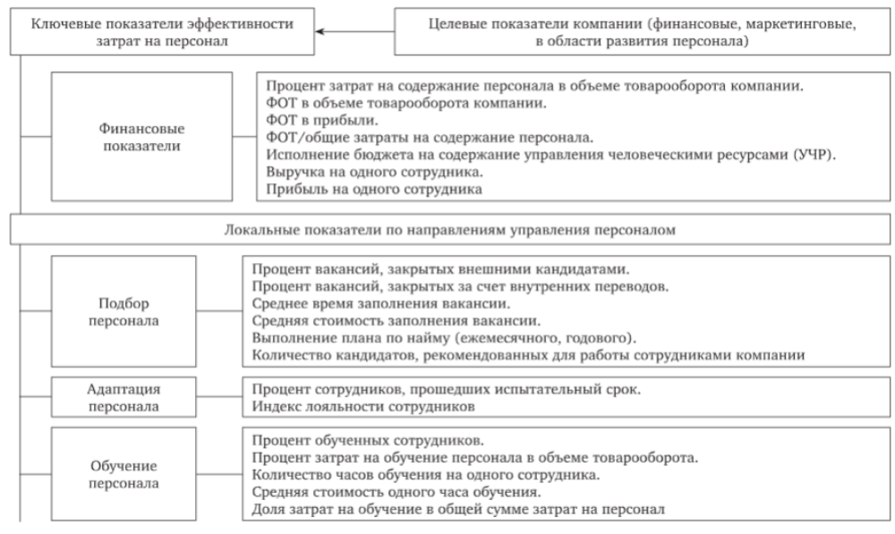
Процесс разработки КПЭ службы УП →

Slide 37
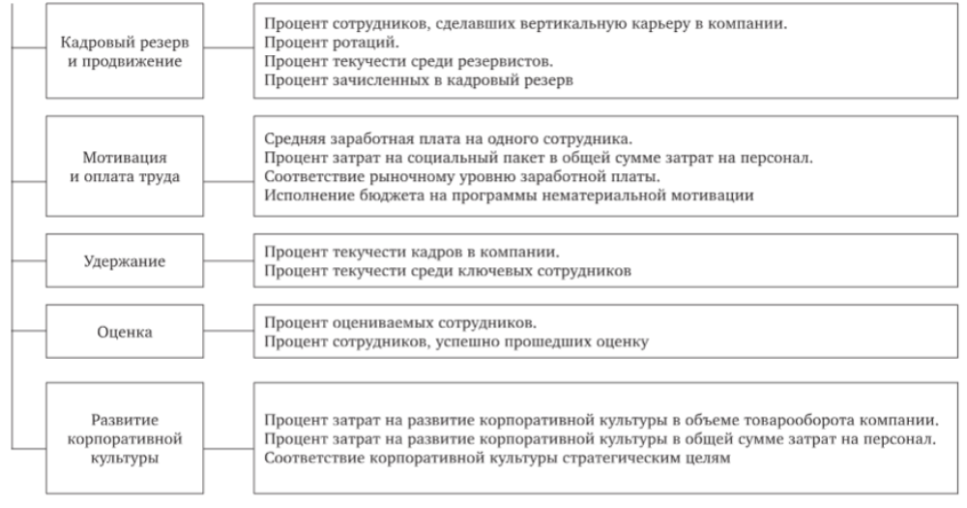
Процесс разработки КПЭ службы УП

Slide 38
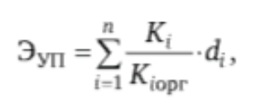
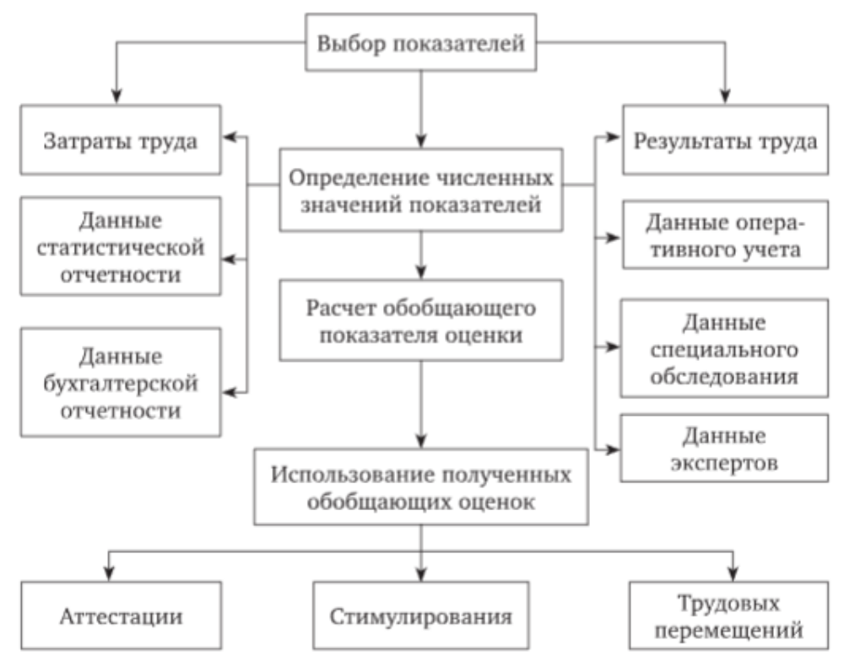
Механизм оценки эффективности УП
Эуп— интегрированный показатель эффективности УП; n — количество показателей, взятых к рассмотрению; Ki — i-й дифференцированный показатель эффективности УП; Кiорг— максимальное либо минимальное значение 1-го показателя (в зависимости от направленности показателя) среди исследуемых организаций или его нормальное значение; di — удельный вес i-ro показателя, который определяется экспертным путем.

Slide 39
Показатели анализа экономической эффективности труда
1. Продуктивность труда.
2. Рентабельность труда.
3. Структура финансовых издержек/расходов на инвестиции в персонал (в относительном значении), в том числе:
• фонд оплаты труда;
• издержки на улучшение условий труда, бытовую инфраструктуру, транспорт;
• издержки на обучение;
• издержки на охрану здоровья;
• другие издержки.
4. Средняя граничная доходность проектов.
5. Коэффициент постоянных заказчиков.
6. Коэффициент повторных заказов.
7. Коэффициент своевременно реализованных проектов.

Slide 40
Показатели социальной эффективности труда
1. Показатель среднего стажа работы организации.
2. Коэффициент карьерного роста.
3. Коэффициент обучения.
4. Средняя заработная плата.
5. Темпы роста заработной платы.
6. Показатель развития работников.
7. Уровень текучести кадров.

Slide 41
Показатели организационной эффективности труда
1. Коэффициент удовлетворенности уровнем сложности труда (Кс).
2. Коэффициент удовлетворенности уровнем качества труда К_{K}).
3. Коэффициент удовлетворенности уровнем напряженности труда (Кн).
4. Коэффициент удовлетворенности уровнем интенсивности труда (Ки).
5. Коэффициент удовлетворенности уровнем тяжести труда (Кт).

Slide 42
Приоритетные направления повышения эффективности труда
Показатель | Инновационные/традициоиные организационно­экономические инструменты
Уровень сложности труда | Коучинг и менторство, постановка целей, управление компетенциями, управление талантами, электронное обучение, делегирование полномочий/распределение функций
Уровень качества труда | Оплата труда, подбор, оценивание, обучение и разви­тие, социальная справедливость
Уровень интенсив­ности труда | Тайм-менеджмент/регулирование равномерности за­грузки работников, охрана труда
Уровень напря­женности труда | Организация командной работы, управление привлече­нием работников, информационные технологии/ корпоративная культура, регулирование равномерности загруженности работников
Уровень тяжести труда | Использование информационных технологий/организация рабочего места, охрана труда, регулирование равномерности загруженности работников

Slide 43
Области снижения эффективности УП
• затраты на персонал (избыточная численность персонала, избыточная оплата труда, потери рабочего времени, нерациональное планирование, внеплановые расходы в виде штрафов, трудовых споров и т. д.);
• производственные потери, брак — затраты на производство брака, затраты на исправление брака и др.;
• производственные потери, ремонт и переналадка — простои оборудования из-за большого количества экстренных ремонтов;
• непроизводственные потери, временная нетрудоспособность;
• непроизводственные потери, дополнительные отпуска и льготы — потери в связи с уменьшением количества полезного времени;
• дополнительные расходы, оплата сверхурочных работ и работ в выходные дни — в связи с низким качеством планирования производства многие предприятия несут потери на оплате сверхурочных работ и работ в выходные дни;
• дополнительные расходы, избыточный персонал вследствие нерационального планирования;
• дополнительные расходы, структура выплат — неактуальность структуры выплат;
• дополнительные расходы, связанные с некорректным оформлением дел (конфликты с персоналом, избыточные выплаты, трудовые споры).

Slide 44
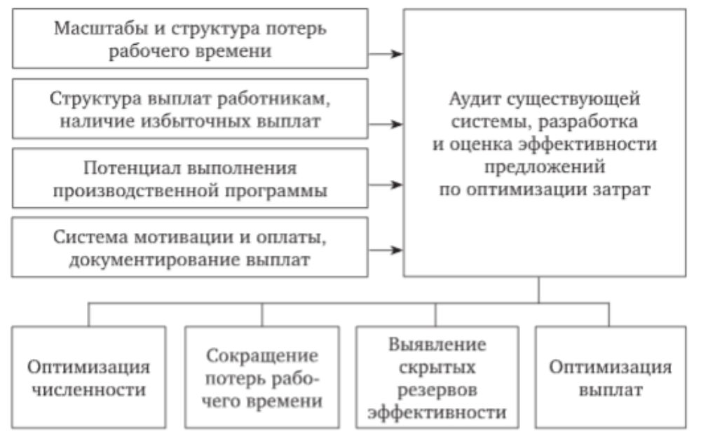
Комплексный подход к оптимизации затрат на производственный персонал

Slide 45
Методы оценки эффективности деятельности службы УП
— функционально-стоимостный анализ:
— экспертные оценки;
— сбалансированная система показателей:
— метод оценки инвестиционных проектов:
— методика комплексной оценки эффективности;
— SWOT-анализ;
— математические методы.

Slide 46
Задание
Опишите критерии оценки и ключевые показатели эффективности кадровой политики организации – объекта вашего магистерского исследования.

